Slide 1
Урок-обобщение
Становление средневековой Европы в 6-11 веках

Slide 2
План урока
1.Игра «вассал- сеньор»
2.Путешествие по станциям
3.Работа с историческими источниками
4.Рефлексия

Slide 3

Путешествие по станциям
Терминово
Картово
Вопросово
Знаменитово
Задачкино
Итогово

Slide 4
Терминово

Slide 5
Дайте определение терминам
Феод
Феодал
Сеньор
Вассал
Натуральное хозяйство
Церковная десятина

Slide 6
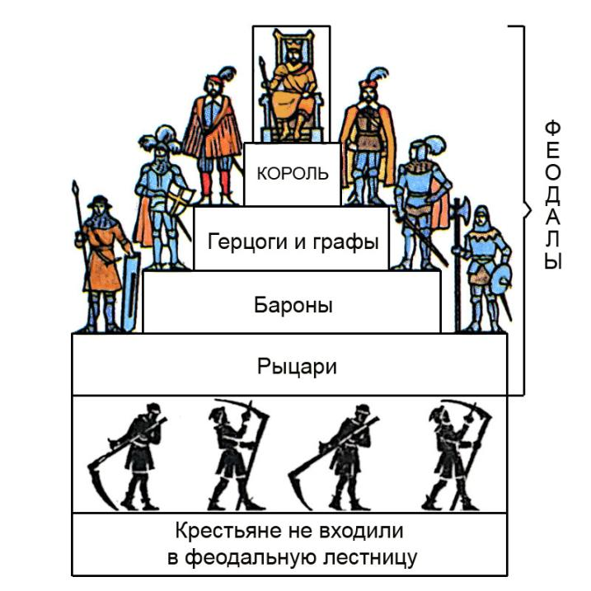
ЧТО ЭТО?

Slide 7
Феодальная лестница

Slide 8
Картово

Slide 9
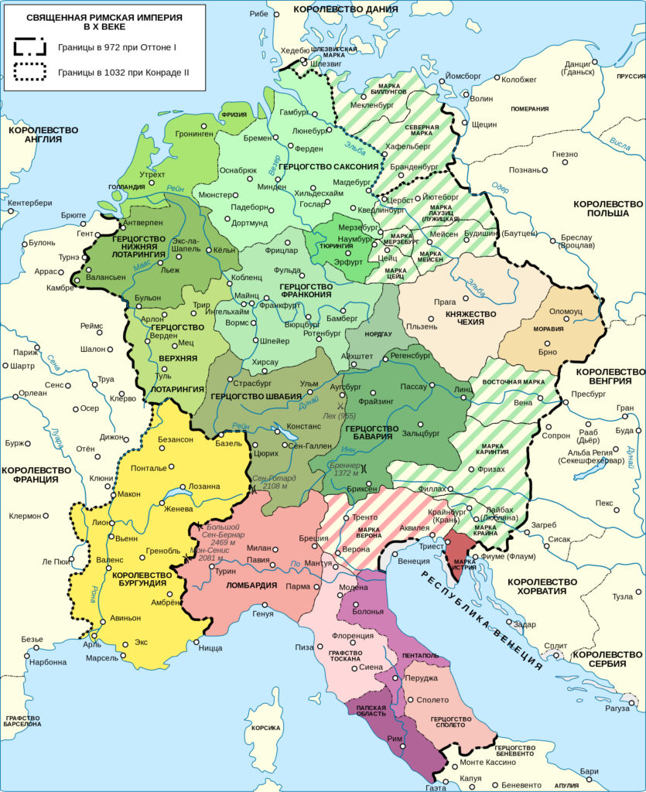
Озаглавьте карту

Slide 10
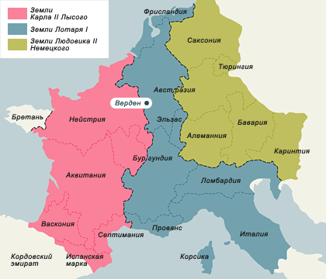
Озаглавьте карту

Slide 11
Вопросово

Slide 12
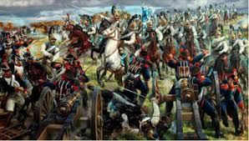
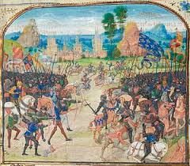
Каково значение битв?
При Суассоне
При Пуатье

Slide 13
Ответьте на вопрос
Слово «ломбард» произошло от названия области в Италии. А область носит название одного из германских племен. Переводится как «рыжебородые». Что это за племя?

Slide 14
Знаменитово

Slide 15
Кто это?
Его считают основателем Франкского государства, составителем первых законов и распространителем христианства.

Slide 16
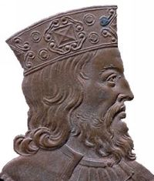
Хлодвиг Меровинг

Slide 17
Кто это?
Назовите имя легендарного короля бриттов

Slide 18
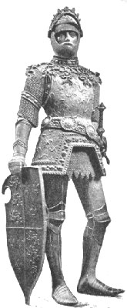
Король Артур

Slide 19
Кто это?
Этот майордом нанес сокрушительное поражение арабам в битве при Пуатье

Slide 20
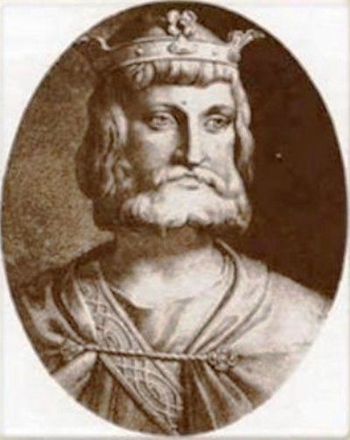
Карл Мартелл

Slide 21
Кто это?
Сын Карла Мартелла, носивший унизительное прозвище

Slide 22
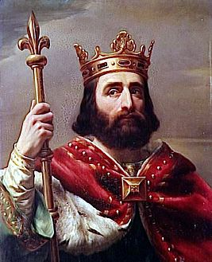
Пипин Короткий

Slide 23
Задачкино

Slide 24
Задача 1
Сколько лет прошло от коронации Хлодвига до коронации Карла Великого?

Slide 25
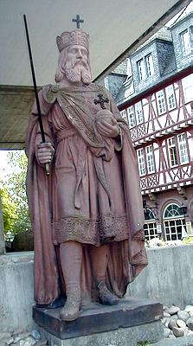
Задача 2
Сколько лет прошло от коронации Карла Великого до Верденского раздела?

Slide 26
Итогово

Slide 27
Шарады
Первая часть слова-место хранения спиртных напитков
Вторая часть слова- личное местоимение 3 лица, ед. числа, м. р.
Целое слово- дворянский титул

Slide 28
шарада
Первая часть слова- правило, стандарт
Вторая часть слова-удвоенная согласная буква
Целое слово-северный германец. викинг

Slide 29
Рефлексия
На сегодняшнем уроке я понял, узнал, разобрался…
Я похвалил бы себя…
Особенно мне понравилось…
После урока мне захотелось...
Сегодня мне удалось…
Было интересно…
Было трудно…
Теперь я могу…
Меня удивило…

Slide 30
Домашнее задание
Повторить ⸹ 1-6, составить кроссворд по теме

